Slide 1
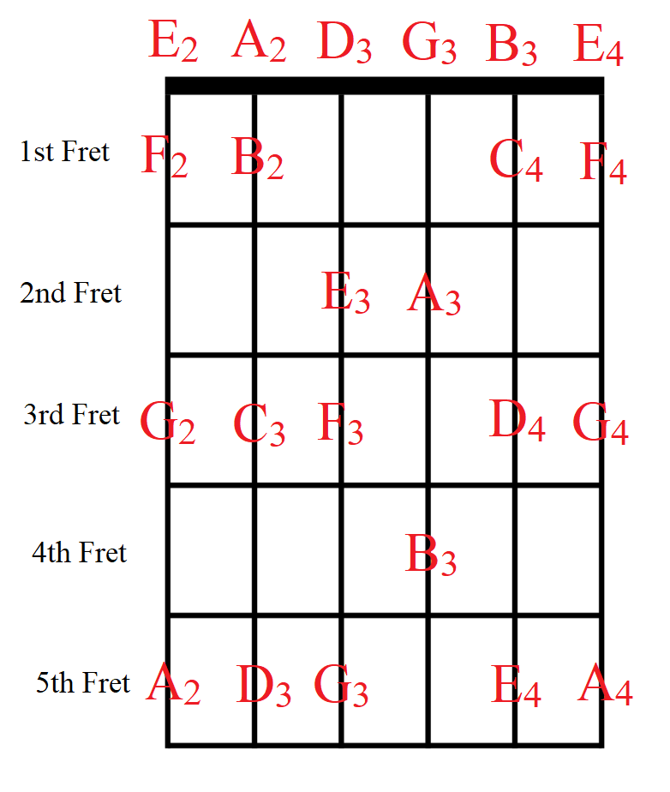

E₂
A₂
D₃
G₃
B₄
E₄
F₂
C₄
F₄
B₂
E₃
A₃
G₂
C₃
F₃
D₄
G₄
B₃
A₂
D₃
G₃
E₄
A₄

